Slide 1
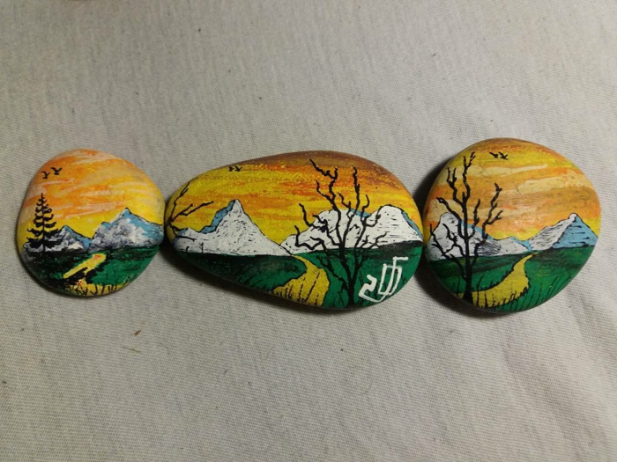





PIEDRAS PINTADAS

Slide 2

Las piedras pintadas a mano son una manualidad muy entretenida para hacer con niños de todas las edades, y por supuesto, también un motivo de decoración de habitaciones infantiles y cualquier rincón del hogar muy original, que podemos personalizar como queramos.

Slide 3
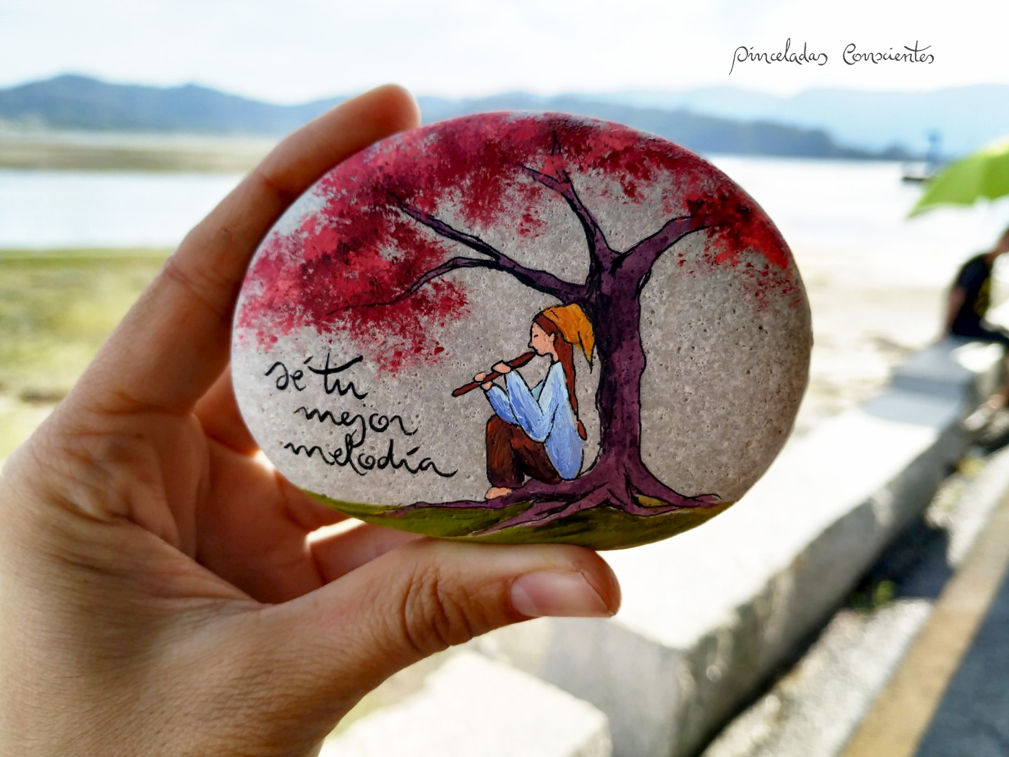

Slide 4
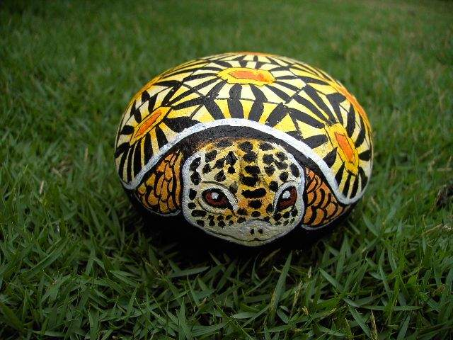

Slide 5
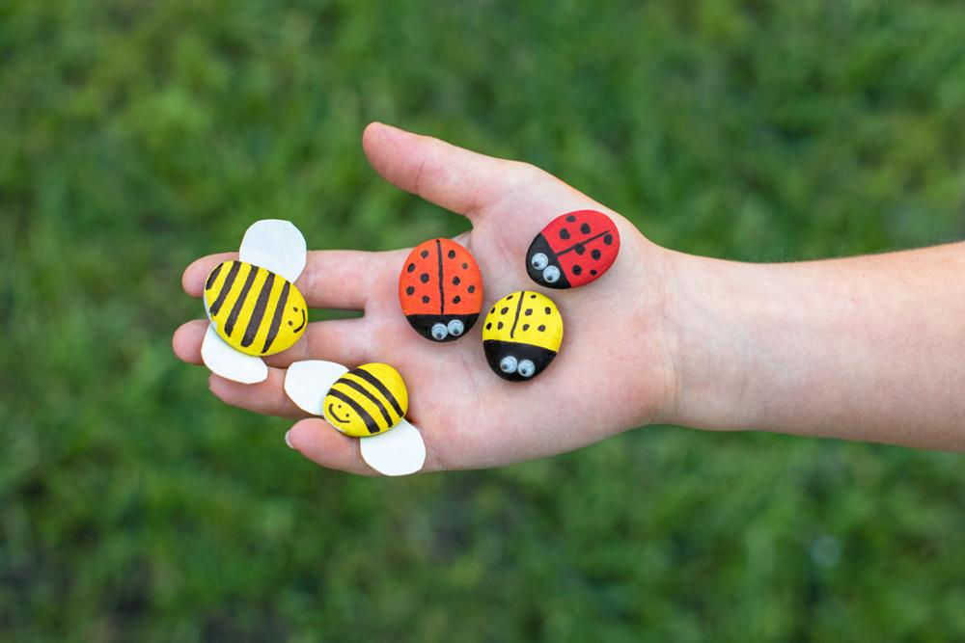

Slide 6
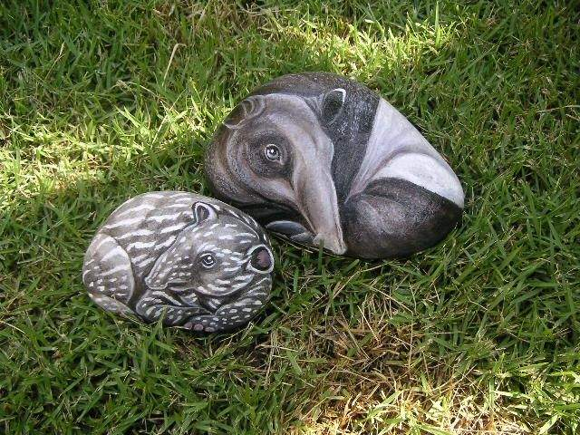

Slide 7
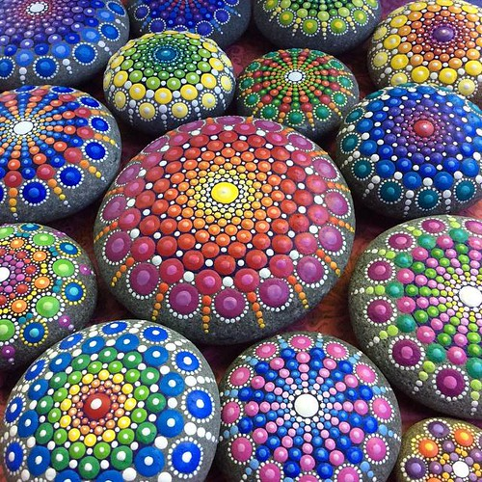

Slide 8
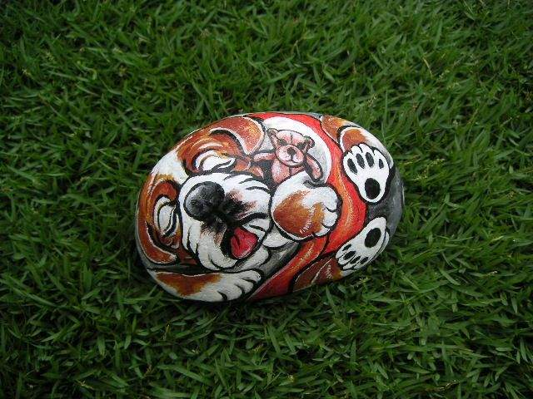

Slide 9
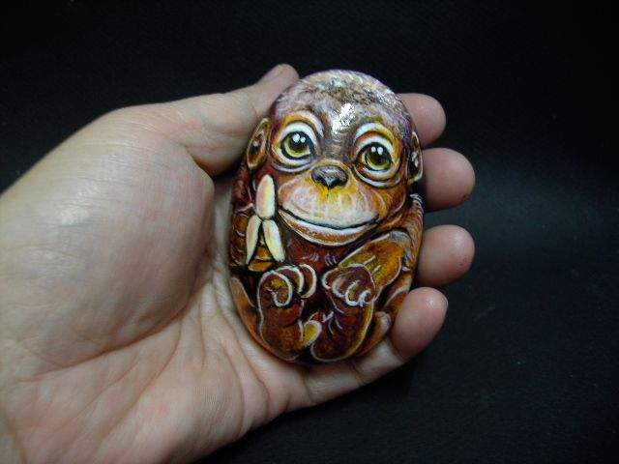

Slide 10
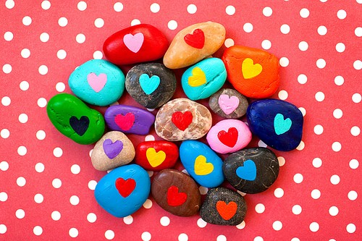

Slide 11
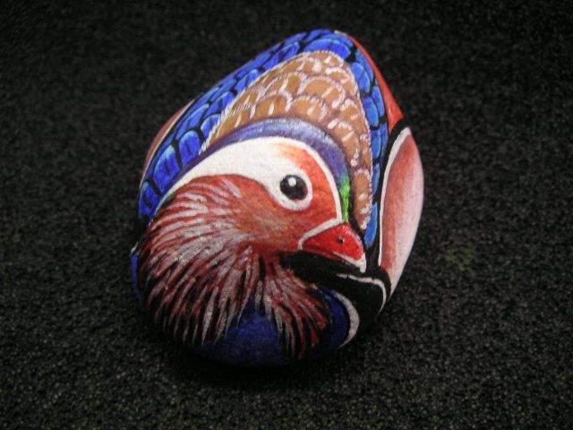

Slide 12
El niño se desarrolla físicamente, mejorando su motricidad fina, y al mismo tiempo psicológicamente, ya que expresa a través de sus dibujos y los colores que utiliza, como es su personalidad y cómo se siente en ese momento. Cuando el niño hace un dibujo de algún objeto en concreto, le ayuda a entender mucho mejor el medio que le rodea, presentando la realidad y asociándola a su forma de ver las cosas.

Slide 13
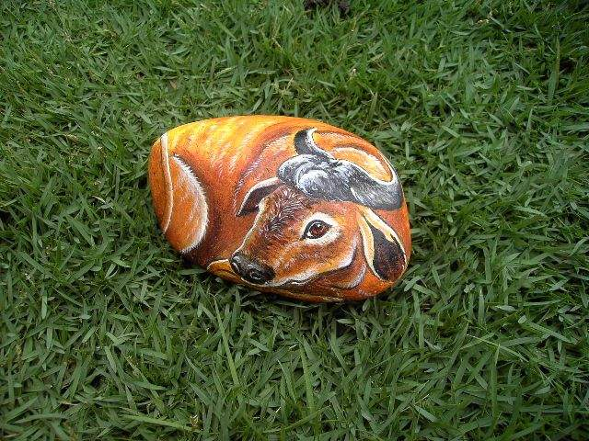

Slide 14
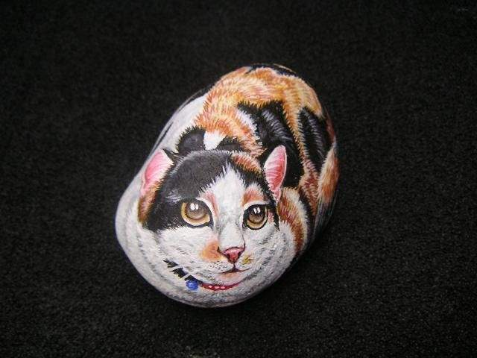

Slide 15
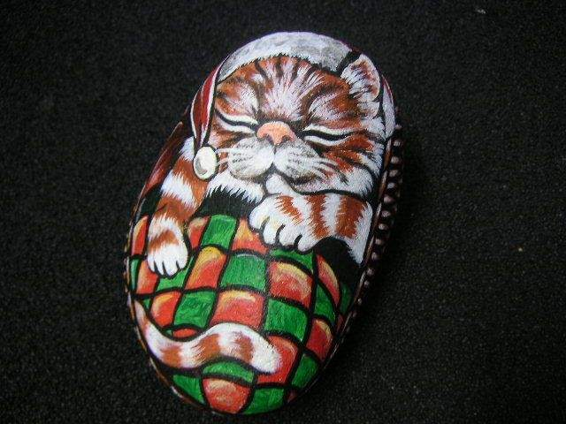

Slide 16
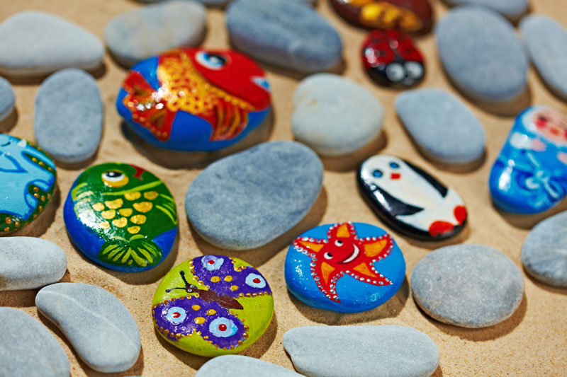

Slide 17
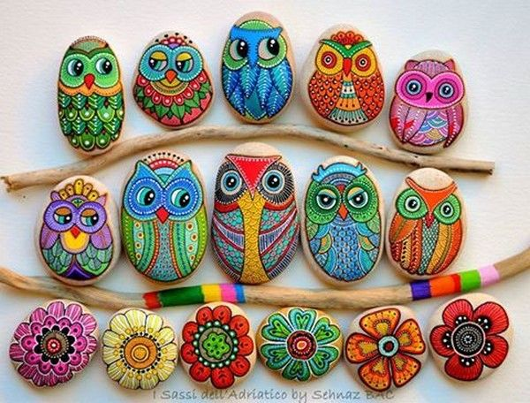

Slide 18
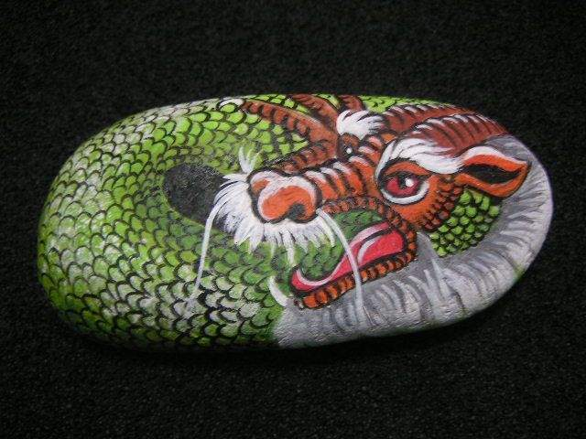

Slide 19
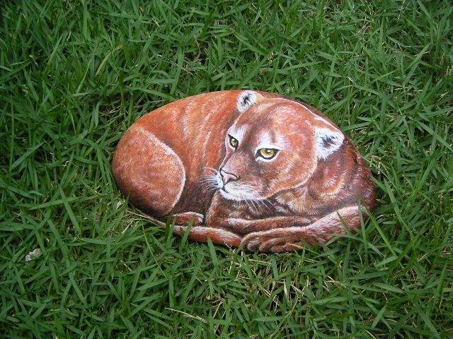

Slide 20
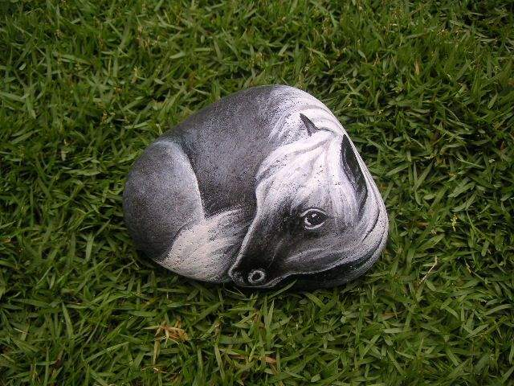

Slide 21
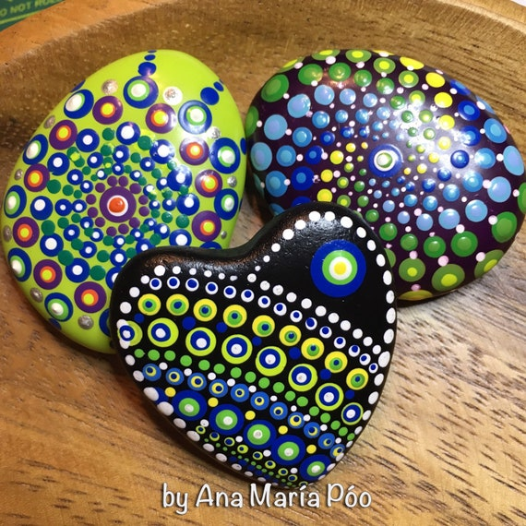

Slide 22
Las manualidades con piedras no son una actividad tan frecuente como el simple hecho de pintar y colorear sobre el papel. Para poder llevarla a cabo, necesitamos un material para pintar piedras un tanto especial, pero igualmente muy fácil de conseguir, y tener en cuenta esta serie de consejos para que pintar piedras con niños sea muy seguro y súper divertido.

Slide 23
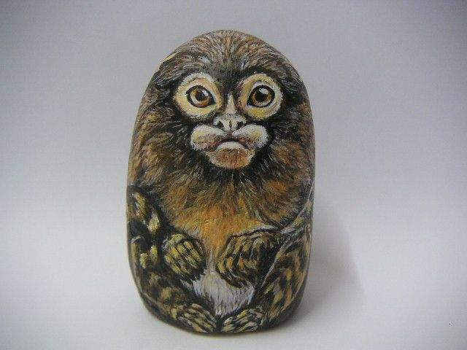

Slide 24
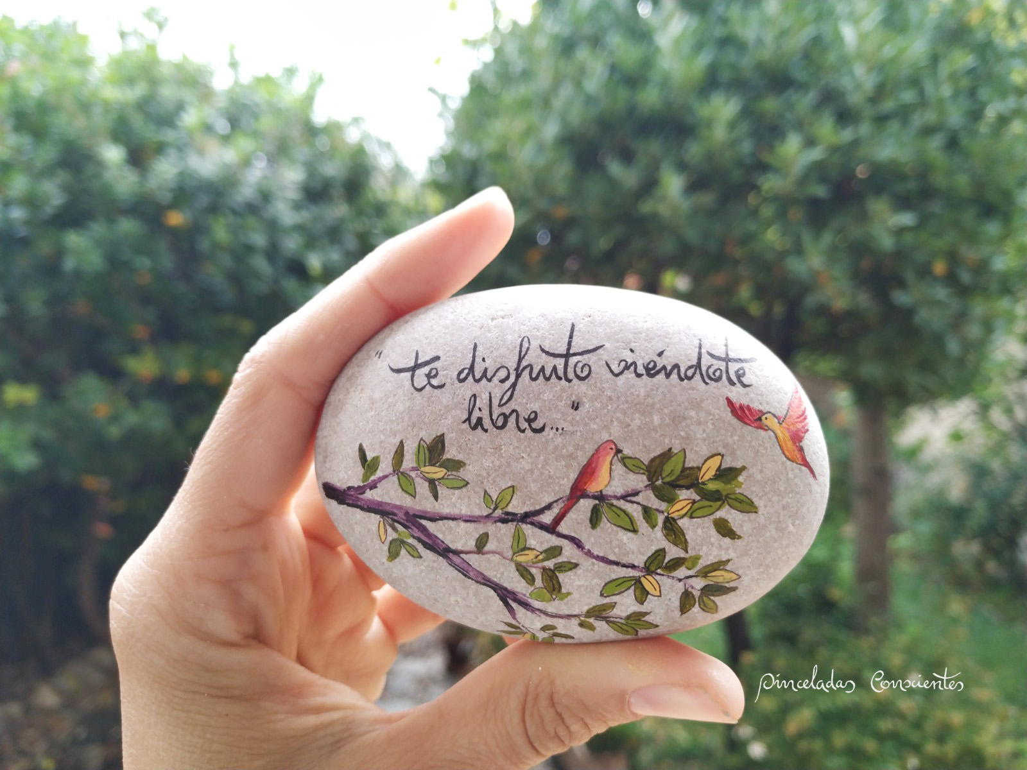

Slide 25
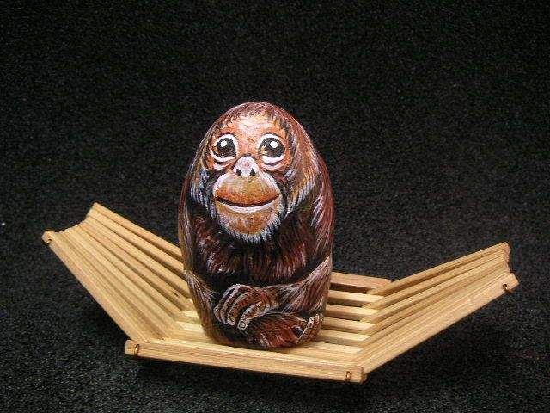

Slide 26
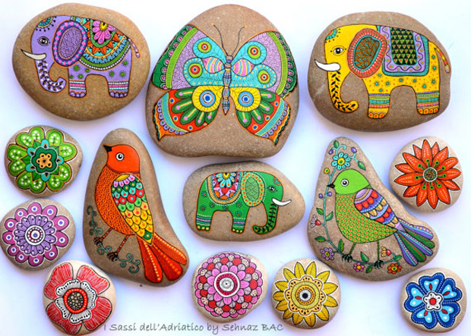

Slide 27
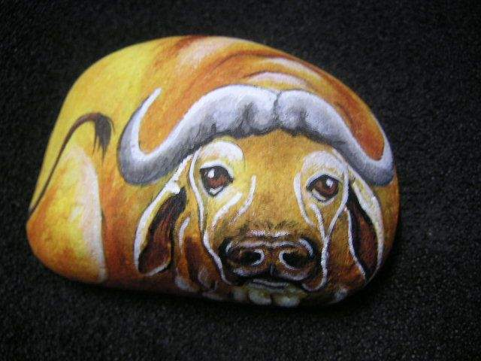

Slide 28
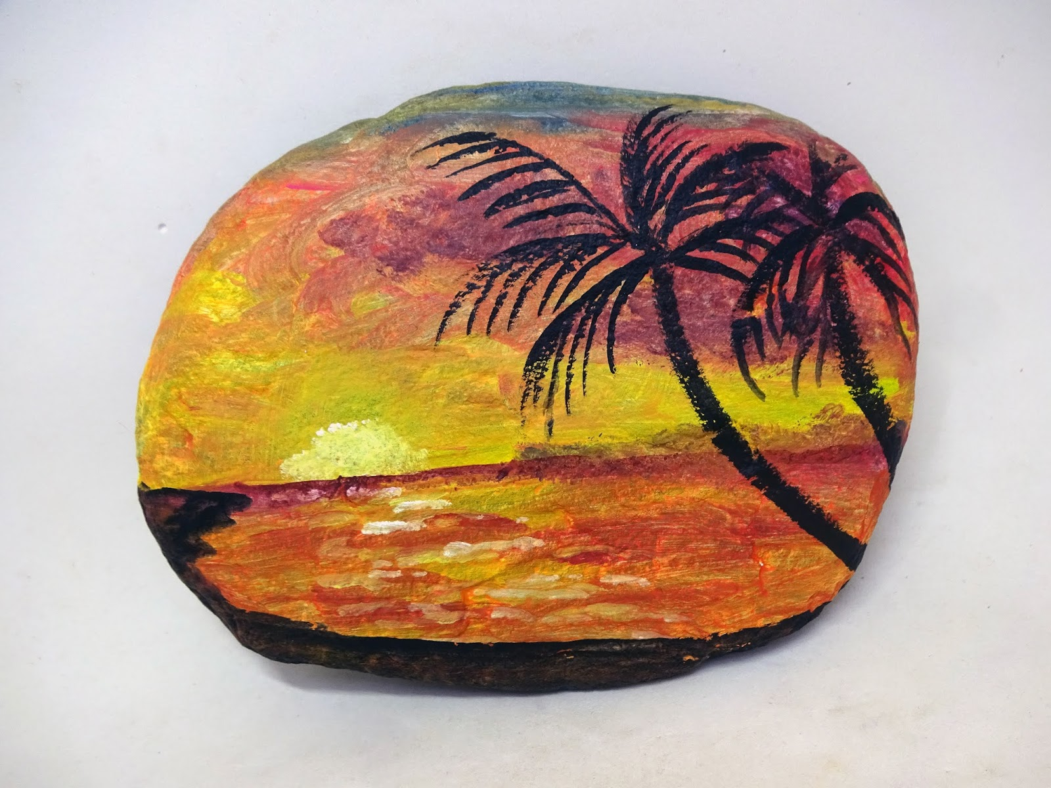

Slide 29
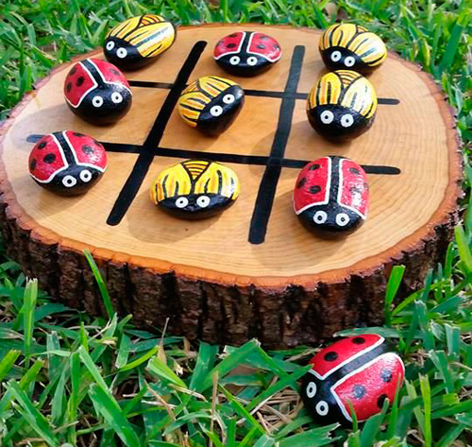

Slide 30
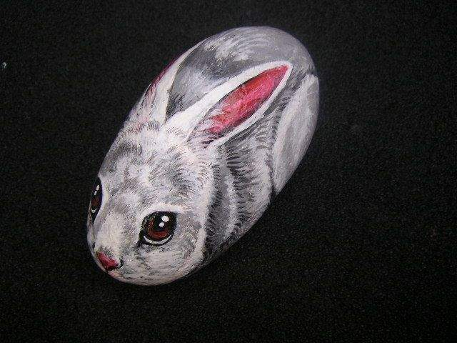

Slide 31
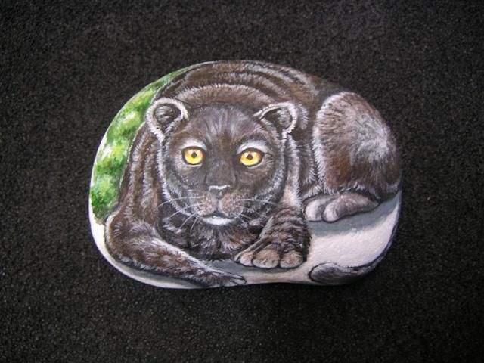

Slide 32
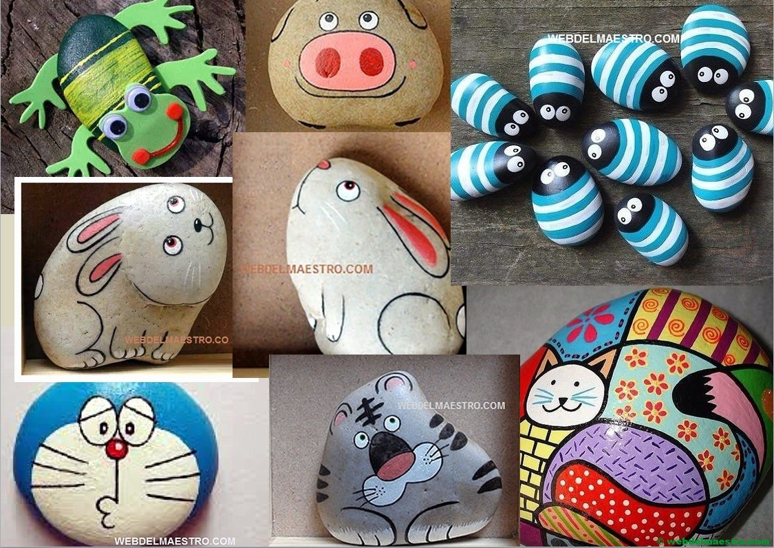

Slide 33
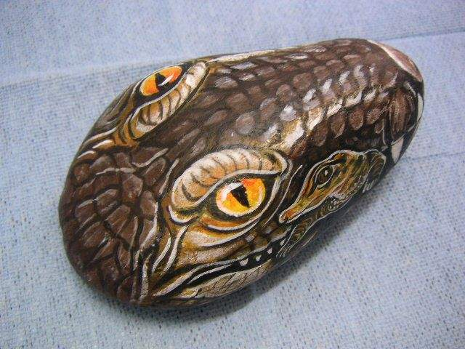

Slide 34
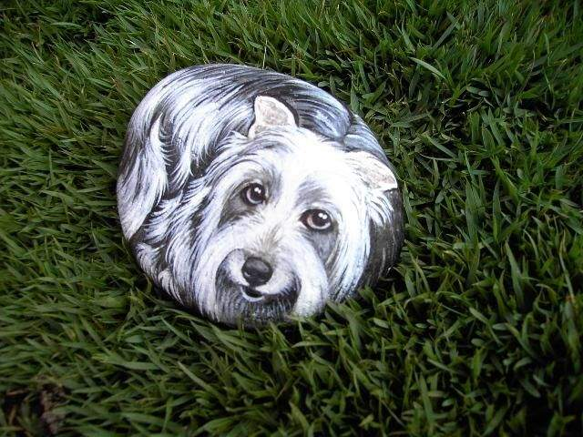

Slide 35
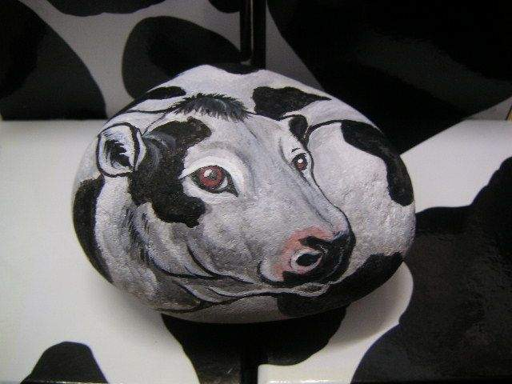

Slide 36
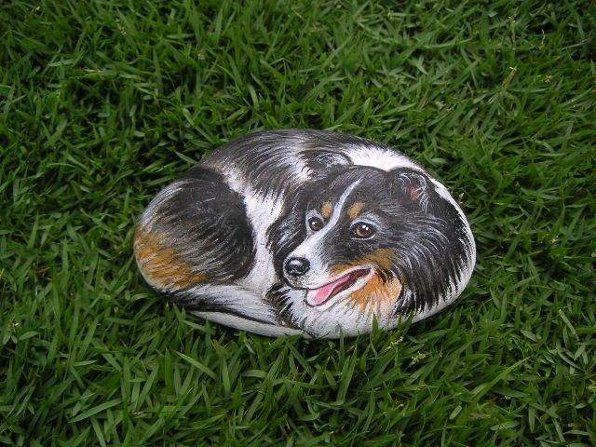

Slide 37
Escoge piedras de la playa o de río que tengan una superficie lisa, Antes de hacer tus dibujos sobre piedras, lávalas bien frotando con un cepillo, y déjalas secar por completo. Haz primero con lápiz los dibujos para pintar piedras que quieras hacer, para poder borrarlo si es necesario. Utiliza rotuladores para pintar piedras que sean permanentes y resistentes para superficies porosas, así como pintura acrílica que se agarra mejor.

Slide 38
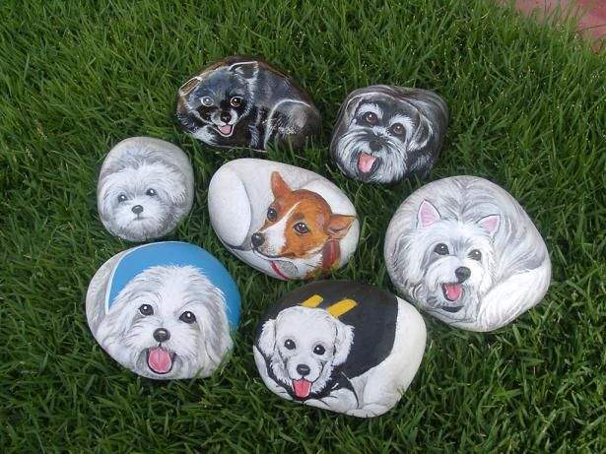

Slide 39
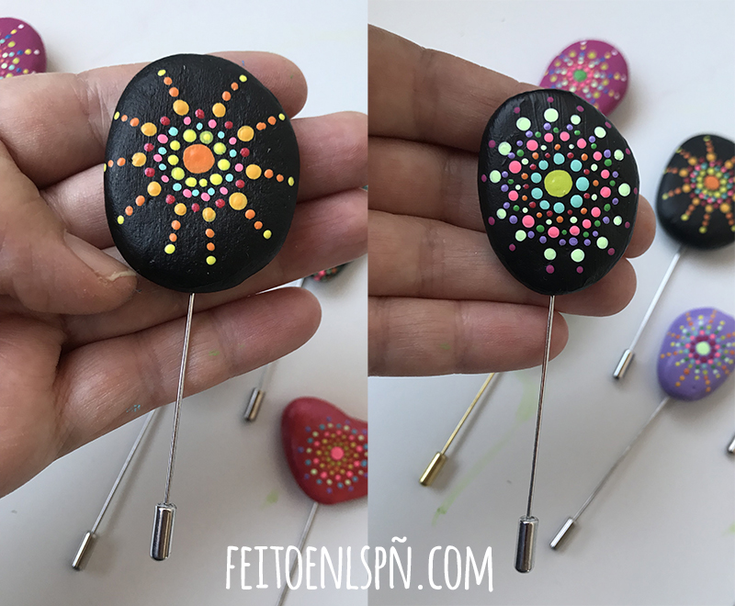

Slide 40
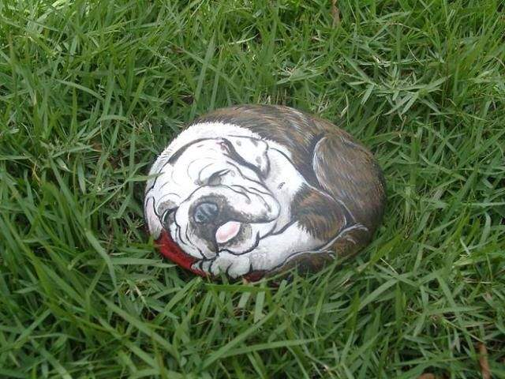

Slide 42
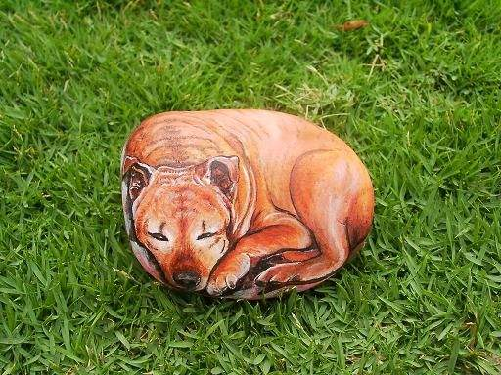

Slide 43
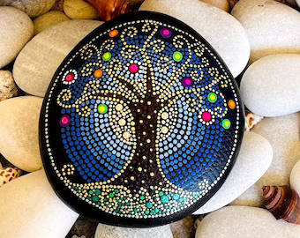

Slide 44
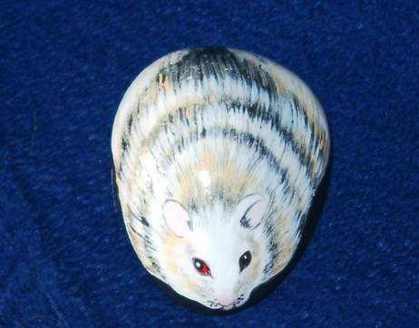

Slide 45
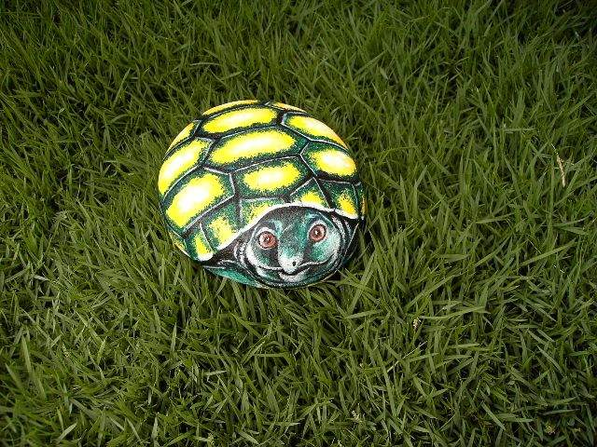

Slide 46
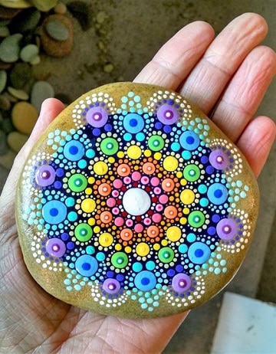
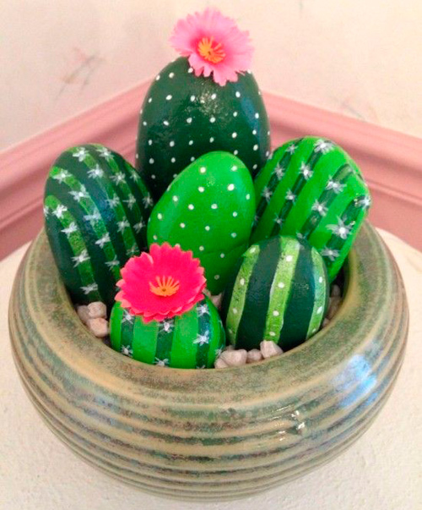

Slide 47
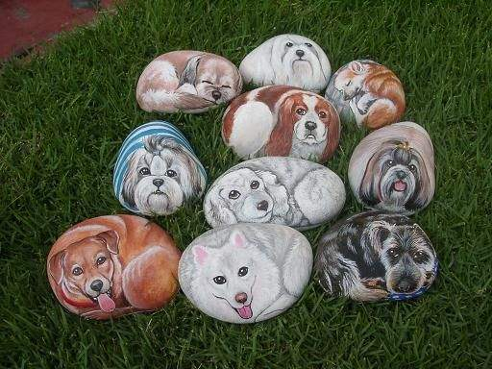

Slide 48
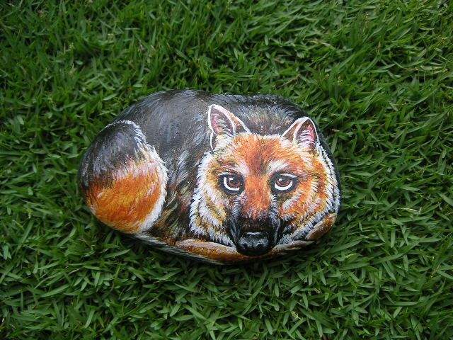

Slide 49
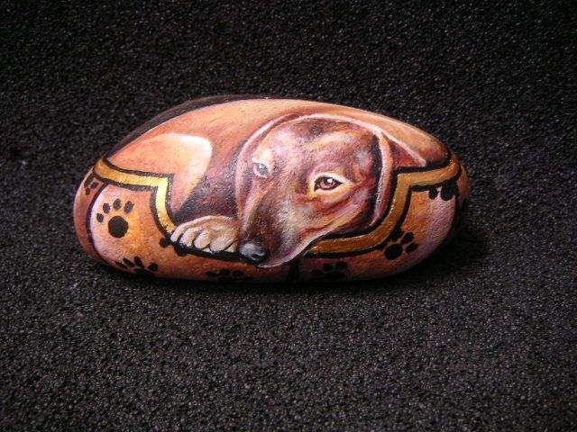

Slide 50
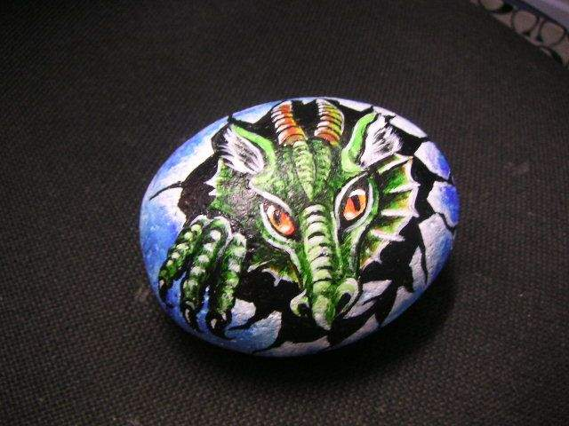

Slide 51
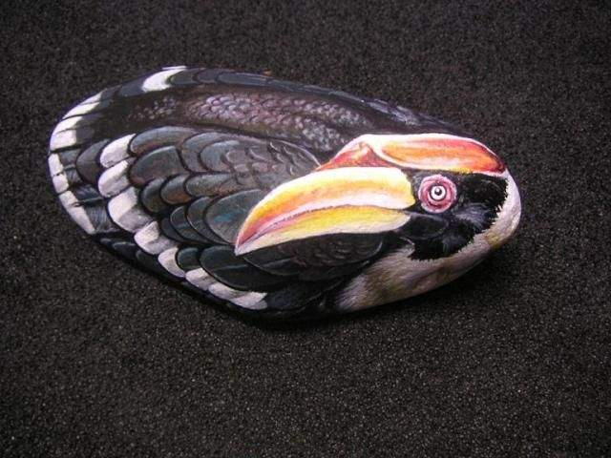

Slide 52
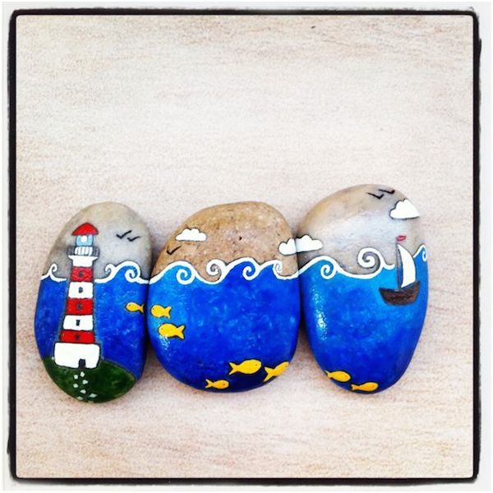
Escoge rotuladores y pinceles de varios tamaños. Aplica varias capas de pintura para que el color se vea mejor, y deja secar entre capa y capa. Aplica un barniz al terminar para que la pintura quede brillante y aguante más.

Slide 53
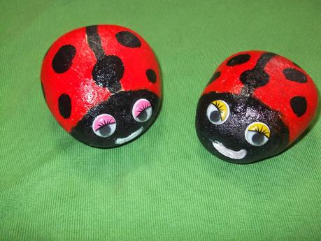

Slide 54
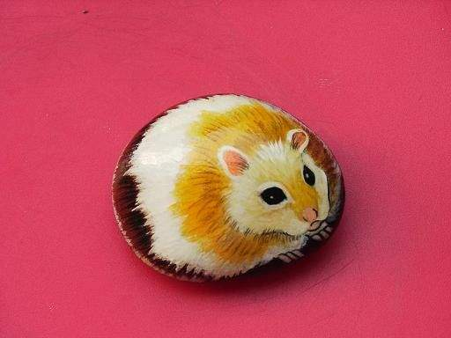

Slide 55


Slide 56


Slide 57


Slide 58


Slide 59


Slide 60


Slide 61


Un fuerte
abrazo,
que tengas
un buen día
Hoy es lunes, 07 de marzo de 2022
Ahora mismo son las 09:33 horas.

Slide 62







¿Te ha gustado?
Puedes ver más entrando
Aquí
Además puedes recibir powerpoints en tu correo electrónico suscribiéndote aquí:

